Slide 1
校園環境安全與災害潛勢檢核
嘉義市『縣市級防災教育師資培育』認證課程研習
報告人:國立嘉義大學 陳建元 教授

Slide 2
報告大綱
1.校園災害潛勢的類別
2.校園災害潛勢判定原則
3.校園災害潛勢資訊管理系統操作方法
4.校園災害潛勢的應用

Slide 3
何謂災害潛勢檢核？
何謂災害潛勢？
  可能發生的、潛在的災害。本系統依據自然條件與人為因素考量，提出災害高潛勢、中潛勢與低潛勢的評估。
注意
低潛勢≠安全

Slide 4
校園災害潛勢的類別
100年天然災害次數分佈
事件類型 | 次數 | 百分比
風災 | 64 | 42.95%
水災 | 23 | 15.44%
震災 | 4 | 2.68%
山崩或土石流 | 8 | 5.37%
雷擊 | 13 | 8.72%
入侵紅火蟻 | 23 | 15.44%
其他重大災害 | 8 | 5.37%
沙塵事件 | 0 | 0.00%
一般空氣污染 | 6 | 4.03%
合計 | 149 | 100.00%
事件類型/學校 | 風災 | 水災 | 震災 | 山崩或土石流 | 雷擊 | 入侵紅火蟻 | 其他重大災害 | 沙塵事件 | 一般空氣污染 | 總計
大專校院 | 1 | 1 | 2 | 0 | 0 | 1 | 0 | 0 | 0 | 5
高中職 | 5 | 3 | 0 | 0 | 1 | 1 | 1 | 0 | 1 | 12
國中 | 16 | 1 | 1 | 5 | 7 | 2 | 2 | 0 | 4 | 38
國小 | 35 | 17 | 1 | 3 | 5 | 18 | 5 | 0 | 1 | 85
幼稚園 | 7 | 1 | 0 | 0 | 0 | 1 | 0 | 0 | 0 | 9
合計 | 64 | 23 | 4 | 8 | 13 | 23 | 8 | 0 | 6 | 149
(教育部校園安全暨災害防救通報處理中心)

Slide 5
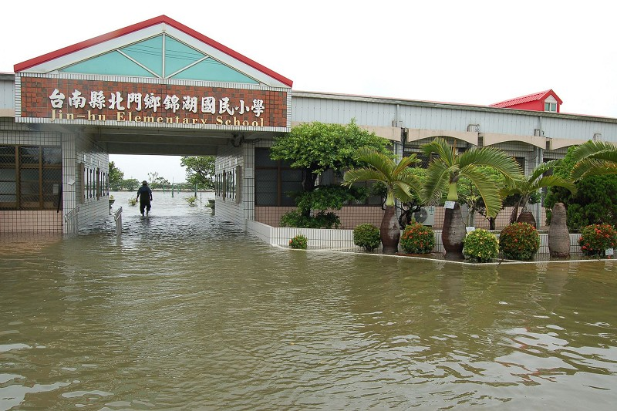
校園災害潛勢的類別

Slide 6
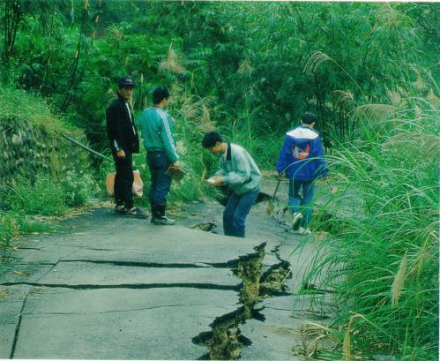
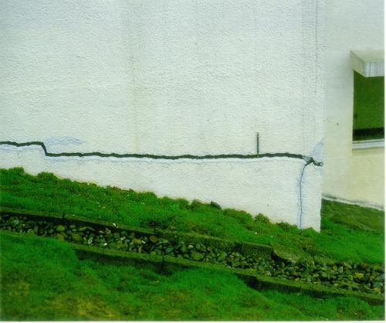
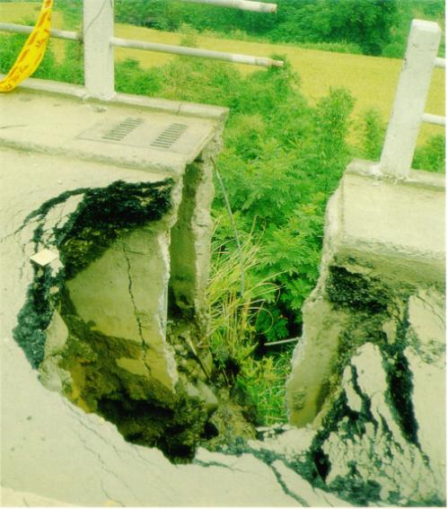
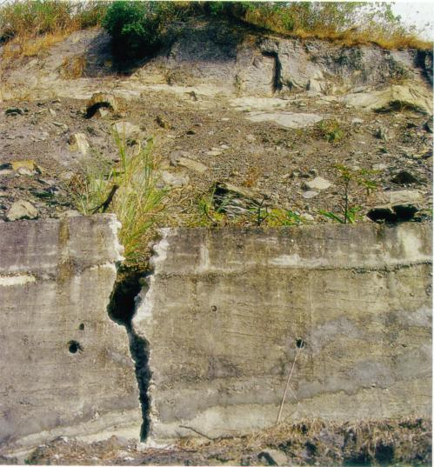
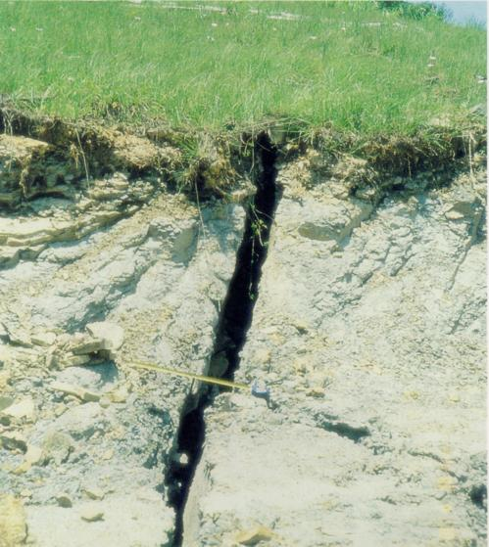
邊坡破壞的前兆
道路龜裂
房屋龜裂
水溝龜裂
地表/地層龜裂
擋土牆龜裂

Slide 7
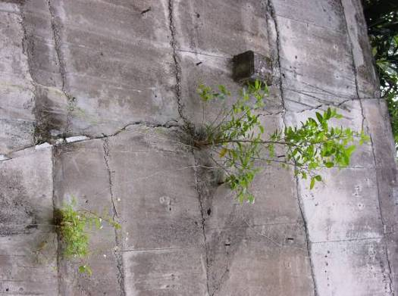
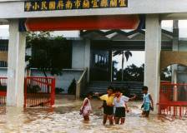
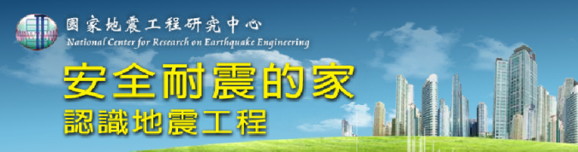
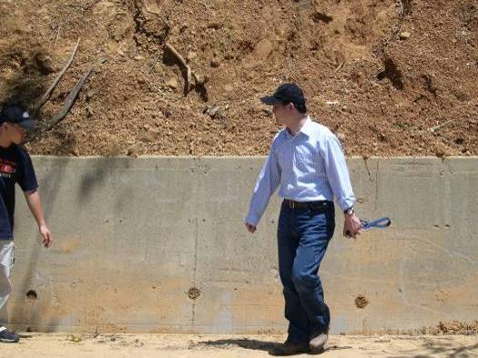
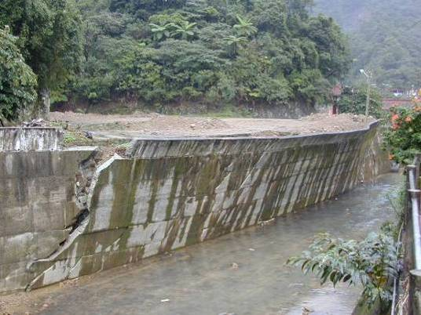
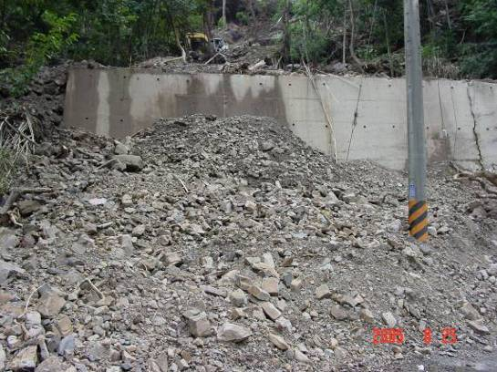
各類災害潛勢檢核
擋土牆龜裂現象
步行無法通過示意照片
排水孔堵塞
擋土牆毀壞
擋土牆坡腳大量土石堆積

Slide 8
校園安全檢核表
序號 | 表號 | 表格名稱 | 實施時間 | 備註
1 | 表2-1 | 校園建築管理檢核表 | 每學期開學前全面檢視
2 | 表2-2 | 消防安全管理要領檢核表 | 每學期開學前及學期結束時全面檢視
3 | 表2-3 | 水電設備管理檢核表 | 每學期開學前及學期結束時全面檢視
4 | 表2-4 | 天然災害管理檢核表 | 遇天然災害及時檢核
5 | 表2-5 | 運動遊戲器材管理檢核表 | 每學期學期前及每月檢視
6 | 表2-6-1 | 一般專科教室安全檢核表 | 每學期開學前全面檢視
7 | 表2-6-2 | 電腦資訊教室安全檢核表 | 每學期開學前全面檢視
8 | 表2-6-3 | 學校公共場所安全檢核表 | 每學期開學前全面檢視
9 | 表2-6-4 | 各科實驗教室安全檢核表 | 每學期開學前全面檢視
10 | 表3-1 | 一般教學安全管理自我檢視表 | 每學期中不定期教師自行檢視
11 | 表3-2 | 實驗安全管理檢核表 | 每學期開學前及學期中檢視
12 | 表3-3 | 游泳安全管理檢核表 | 每學期開學前及學期中檢視
13 | 表3-4-1 | 校外教學安全檢核表 | 辦理校外教學活動前全面檢視
14 | 表3-4-2 | 車輛安全檢查表 | 每學期開學前全面檢視
15 | 表3-5-1 | 嬉戲安全檢視表 | 每學期中不定期教師自行檢視
16 | 表3-5-2 | 運動傷害防治安全檢視表 | 每學期中不定期教師自行檢視
17 | 表3-6 | 交通安全管理檢核表 | 每學期開學前全面檢核學期末全面檢討
18 | 表3-7 | 飲食衛生管理檢核表 | 每學期開學前定期檢視隨時不定期抽檢
19 | 表3-8 | 校園公共衛生管理檢核表 | 每學期開學前及學期中檢視
20 | 表3-9 | 校園性侵害或性騷擾防治 檢核表 | 每學期學期中檢視
21 | 表3-10 | 校園暴力、霸凌及藥物濫用防治管理檢核表 | 每學期開學時及學期中檢核
22 | 表3-11 | 校園門禁管理檢核表 | 每學期學期初檢核
說明：1.檢核表中學校無該項目時，於備註欄說明。 2.表內特殊記事可將處理情形或實際狀況綜合說明，所需經費由學校自行改善或提計畫函報教育處申請補助予記載。

Slide 9
校園災害潛勢判定原則
教育部顧問室
災防科技中心
民國94年「學校災害潛勢資料規劃與建置(一)」
教育部顧問室
國震中心
民國99年「學校災害潛勢資料更新及平臺維運」
教育部
環保小組
國震中心
100年度學校災害潛勢資料更新及平臺維運計畫
教育部資科司
國立嘉義大學
102年度學校災害潛勢資料更新及平臺維運計畫
民國95年「學校災害潛勢資料規劃與建置(二)」
101年度學校災害潛勢資料更新及平臺維運計畫
全國各級學校災害潛勢資訊管理系統:http://140.125.154.179/ms/Default.aspx

Slide 10
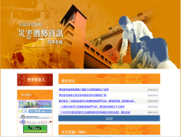
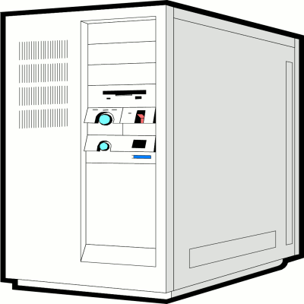
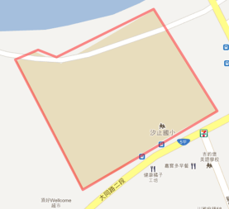
校園災害潛勢檢核作業流程
表格調整
更新圖資
校舍補強資料庫
蒐集學校填報調查資料
資料庫
災害潛勢資料
分析判定
學校災害潛勢資料庫
學校災害潛勢
資訊管理系統
建立學校外擴圖
專家諮詢會議判定

Slide 11



校園災害潛勢判定原則
災害潛勢評估所需資料，由教育部洽請下列各機關提供：
(一)活動斷層分布圖及環境地質圖：經濟部中央地質調查所。
(二)校舍耐震補強評估資料：國家地震工程研究中心。
(三)淹水潛勢圖：經濟部水利署。
(四)土石流潛勢溪流圖：行政院農業委員會水土保持局。
(五)核能電廠緊急應變計畫區範圍圖：行政院原子能委員會。
(六)海嘯溢淹潛勢圖：交通部中央氣象局。
(七)人為災害有關圖資：相關權責業管單位。
(八)校園災損統計資料：本部校園安全暨災害防救通報處理中心。
災害潛勢圖資
學校填報近年災損資料
地震
高中職
中小學
坡地
大專院校
海嘯
輻射
全國各級學校災害潛勢資訊管理系統:http://140.125.154.179/ms/

Slide 12

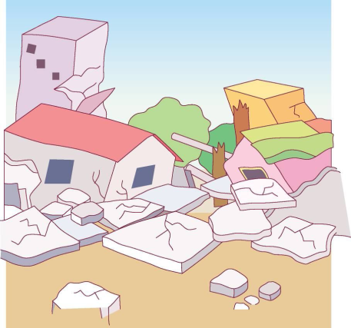

校園災害潛勢判定原則
地震
地震災害潛勢資料如何取得？
http://school.ncree.org.tw/school/home/
高中職
中小學
校舍耐震資訊網
及33條活動斷層
大專院校
每年度至災潛平臺系統檢核校舍及活動斷層資料
校舍耐震情形
全國各級學校災害潛勢資訊管理系統:http://140.125.154.179/ms/

Slide 13
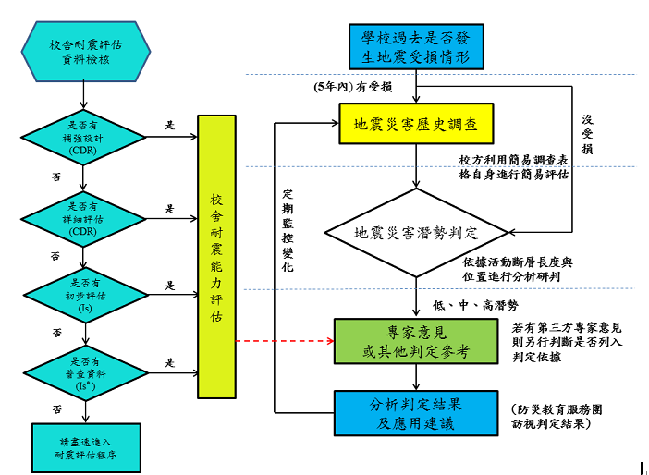
貳、校園災害潛勢判定方法
地震
地震災害潛勢建築物耐震性能分析流程
全國各級學校災害潛勢資訊管理系統:http://140.125.154.179/ms/

Slide 14
貳、校園災害潛勢判定方法
E:校舍耐震指標
D:校區預期嚴重震損指標
地震災害潛勢判定條件與方法
地震
災潛結果 | 2010年 | 2011年 | 2012/2013年 | 2013年 (新增考慮活動斷層)
高 | D值≧0.3 | E值<60 D值≧0.2 | E值<60 D值≧0.2 | 20條第一類及13條第二類活動斷層100公尺內學校
中 | 未符合高低潛勢標準者 | 未符合高低潛勢標準者 | 未符合高低潛勢標準者 | 20條第一類及13條第二類活動斷層100~200公尺內學校
低 | D值≦0.15 | E值>125 D值≦0.1 | E值>125 D值≦0.1 | 20條第一類及13條第二類活動斷層200公尺外學校
備註 | 初評/詳評資料 | 普查資料 | 普查資料 | 依地調所2012年版活動斷層位置調查結果
同一校區內，任一校舍達較高潛勢標準者，即提升災潛判定
全國各級學校災害潛勢資訊管理系統:http://140.125.154.179/ms/

Slide 15
校舍耐震補強
我國建築物耐震設計規範目前亦已將位於12條活動斷層兩側，明定近斷層調整因子。
教育部日前委由已國家地震工程研究中心(NCREE)針對經濟部中央地質調查所列出鄰近第一類活動斷層200公尺範圍內之特別列管學校，其校舍(稱為近斷層校舍)考量近斷層效應，以近斷層調整因子適當放大其耐震需求，並調整耐震能力指標分數Is 及CDR。
我國於民國87年增訂實施「建築技術規則建築設計施工編第十三章」，山坡地建築專章中第二百六十二條對山坡地鄰近斷層帶兩側不得開發建築的範圍，考量地震規模(M)，不得開發範圍介於30(M≦6)~100公尺(M≧7)範圍內。
NCREE依經濟部中央地質調查所清查鄰近20條第一類活動斷層200公尺內列管之學校，其中公立國小67所、公立國中10所，公立高中職7所，私立高中職5所，如下表所示。
全國各級學校災害潛勢資訊管理系統:http://140.125.154.179/ms/

Slide 16
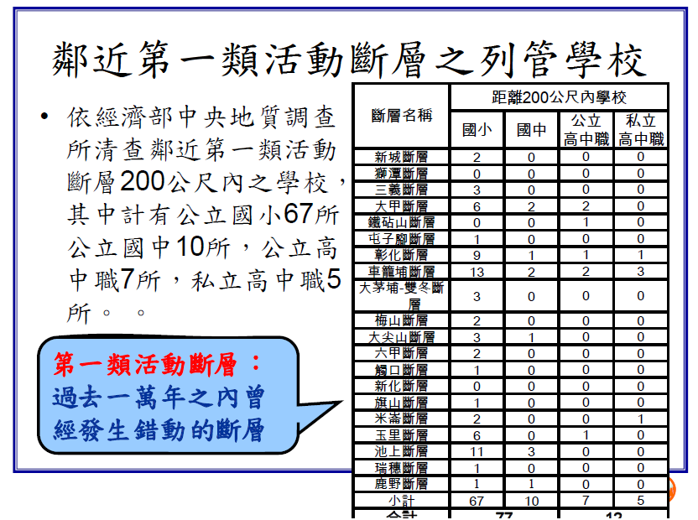
(NCREE)
全國各級學校災害潛勢資訊管理系統:http://140.125.154.179/ms/

Slide 17
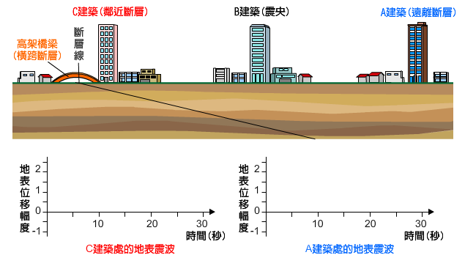
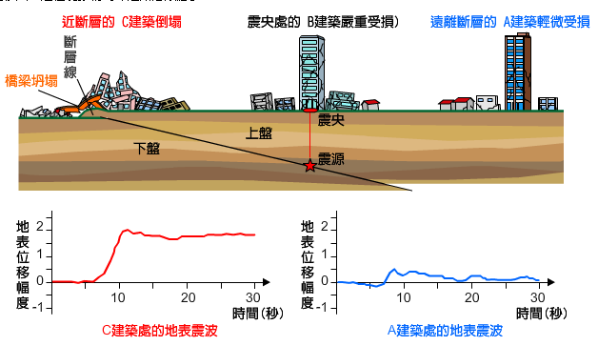
「近斷層效應」
http://www.ncree.org/safehome/ncr03/pc4_3.htm

Slide 18
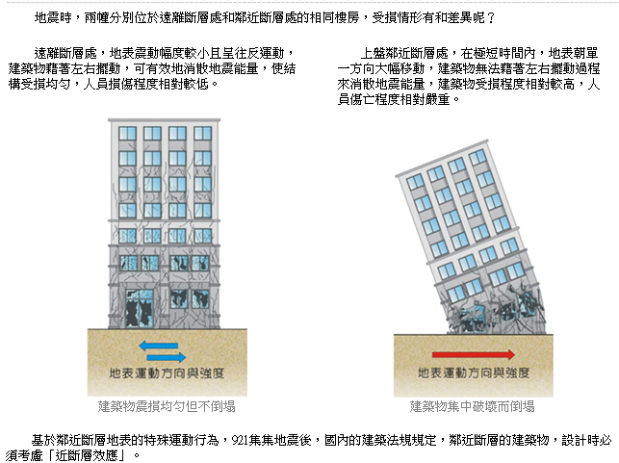
「近斷層效應」的影響
http://www.ncree.org/safehome/ncr03/pc4_3.htm

Slide 19
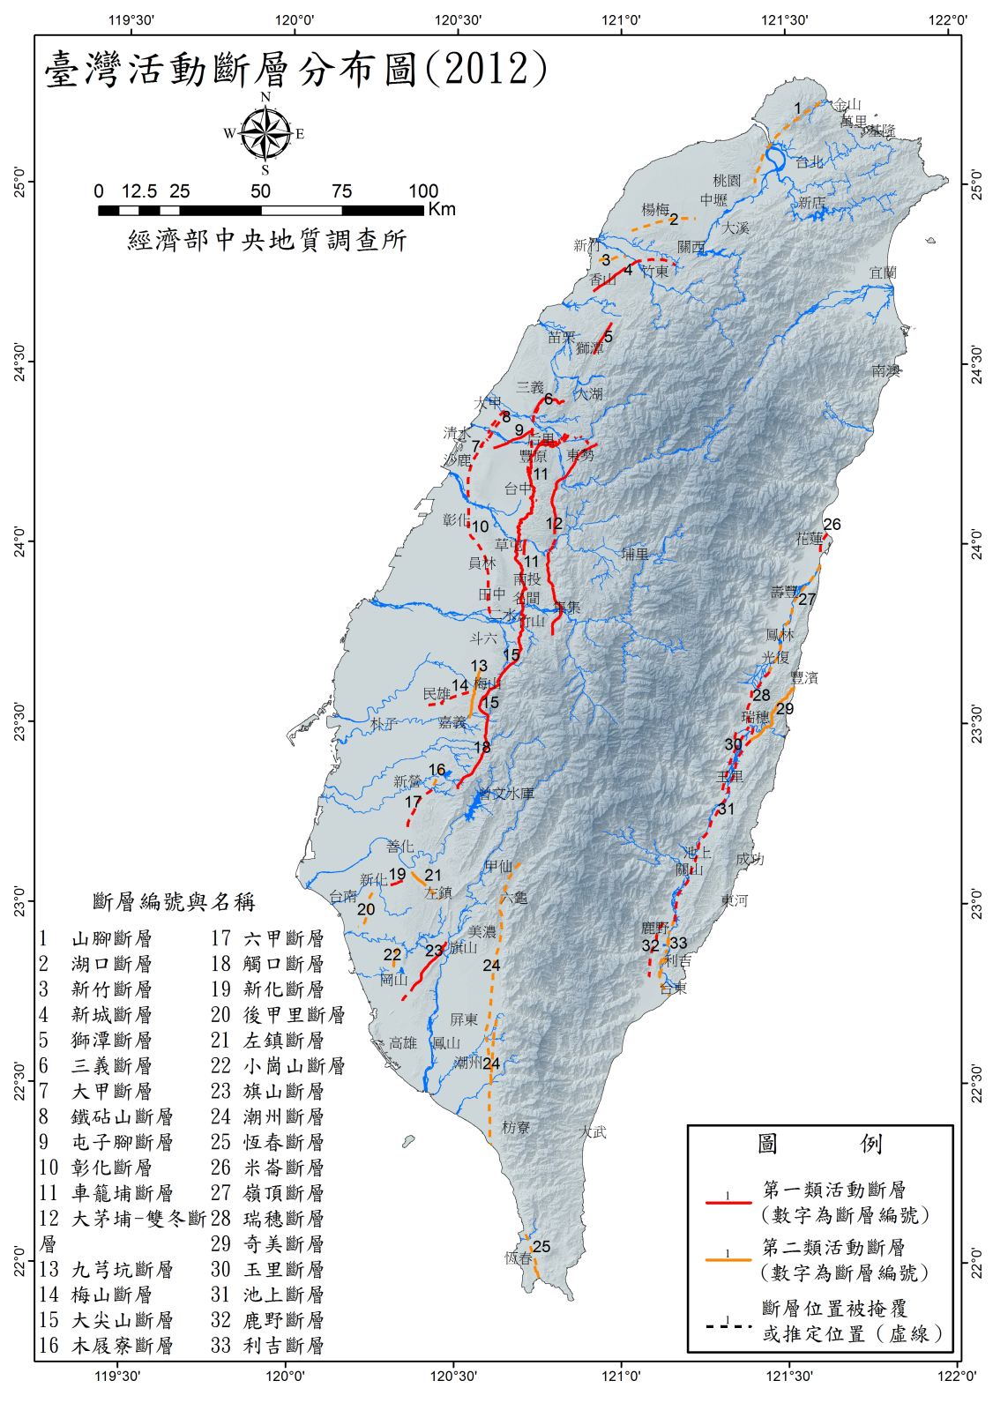
活動斷層
台灣現有斷層共有33條活動斷層，包含台灣北部8條斷層、中部8條斷層、西南部9條斷層、南部4條斷層及東部8條斷層；其中第一類有20條，第二類有13條 (2012版本)。
全國各級學校災害潛勢資訊管理系統:http://140.125.154.179/ms/

Slide 20


校園災害潛勢判定原則
淹水
淹水災害潛勢資料如何取得？
高中職
中小學
淹水潛勢圖資
大專院校
每年度至災潛平臺系統填報過去淹水災害紀錄
全國各級學校災害潛勢資訊管理系統:http://140.125.154.179/ms/

Slide 21
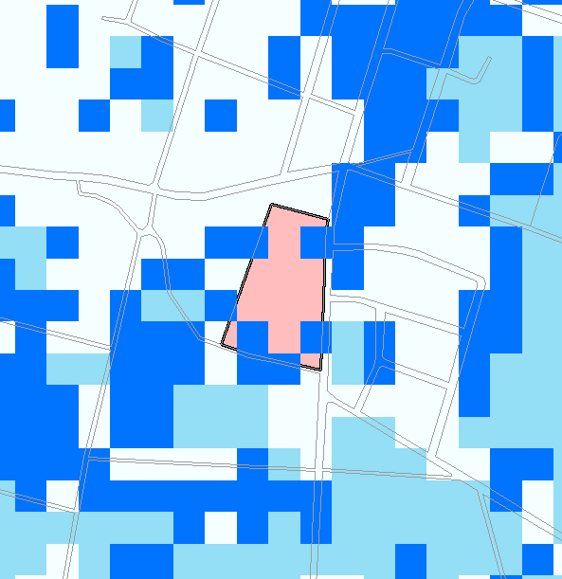
校園災害潛勢判定原則
淹水
以彰化縣某國民小學為例
99年學校輪廓(國小中心點+200公尺)
100年學校輪廓
中小學
一日累積降雨200毫米可能淹水範圍
一日累積降雨350毫米可能淹水範圍
彰化縣某國民小學
全國各級學校災害潛勢資訊管理系統:http://140.125.154.179/ms/

Slide 22
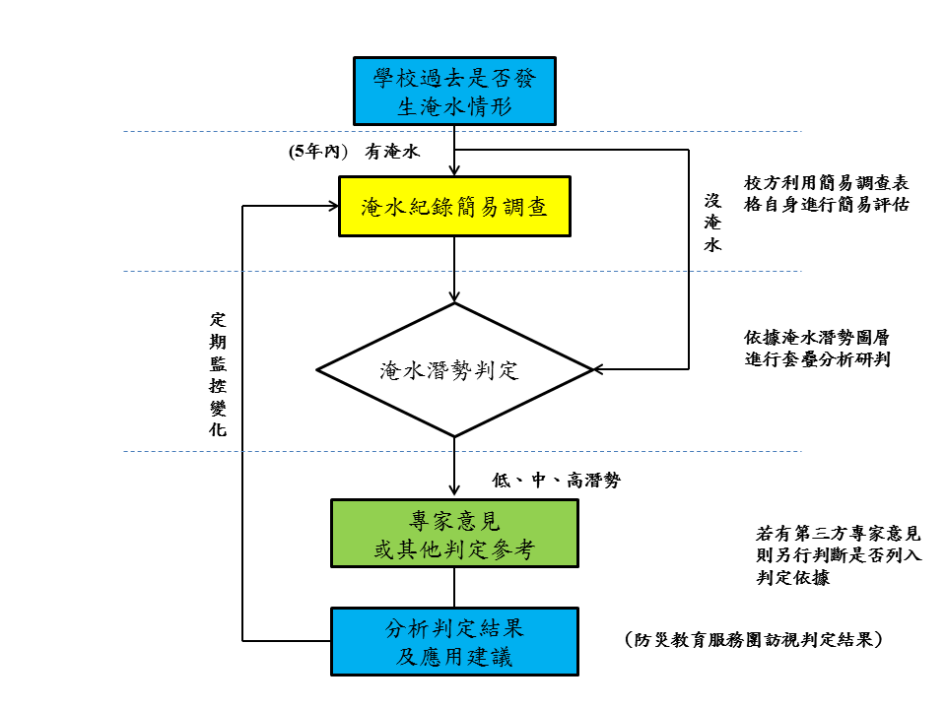

校園災害潛勢判定原則
淹水
淹水災害潛勢分析流程
全國各級學校災害潛勢資訊管理系統:http://140.125.154.179/ms/

Slide 23
校園災害潛勢判定原則
淹水
淹水災害潛勢判定條件與方法
淹水潛勢圖資
災潛 結果 | 2010年 | 2011年 | 2012年 | 2013年
高 | 在300 mm/day(或350 mm/day)降雨條件下學校可能發生淹水。(註:依據水利署公布之各縣市淹水潛勢圖的降雨條件而定)。 | 累積降雨達200 mm/day條件下，學校可能發生淹水。 |  | 累積雨量達300 mm/day(或350 mm/day)以下，學校可能發生淹水。
中 | 在大於300 mm/day(或350 mm/day)但小於600 mm/day降雨條件下，學校可能發生淹水。 | 累積降雨達200 mm/day條件下學校未淹水，但350mm/day降雨條件下學校可能發生淹水。 |  | 累積雨量達300~600 mm/day條件下，學校可能發生淹水。
低 | 在600 mm/day降雨條件下，學校仍未淹水。 | 累積降雨達350 mm/day條件下，學校仍未淹水。 |  | 累積降雨量達600 mm/day條件下，學校仍未淹水。
全國各級學校災害潛勢資訊管理系統:http://140.125.154.179/ms/

Slide 24
校園災害潛勢判定原則
淹水
淹水災害潛勢判定條件與方法
學校填報資料
災潛 結果 | 2010年 | 2011年 | 2012年 | 2013年(考慮氣候近年變遷)
高潛勢 | 過去10年內，校園中曾經發生過3次(含)以上淹水事件。 過去10年內，校園內建築物曾發生過的淹水深度超過100cm者。 |  | 過去10年(2001-2011)淹水事件，以及過去1年(2012)淹水事件，加權比重分析，發生過3次以上淹水事件。 過去1年內，校園內建築物曾發生過的淹水深度超過100cm者。 | 1.過去5年內校園曾發生淹水事件2次(含)以上(非地下室積水
中潛勢 | 過去10年內，校園中曾經發生過1次或2次淹水事件。 過去10年內，校園內建築物曾發生過的淹水深度超過30cm者，但未達100cm者。 |  | 過去10年(2001-2011)淹水事件，以及過去1年(2012)淹水事件，加權比重分析，發生過2次以上淹水事件。 過去1年內，校園內建築物曾發生過的淹水深度超過30cm但未達100cm者。 | 1.過去5年內校園曾發生淹水事件1次(非地下室積水)
低潛勢 | 1.過去10年，校園中不曾發生淹水事件。 |  | 1.校園中不曾發生淹水事件。 | 1.過去5年內校園不不曾發生淹水事件(非地下室積水)
全國各級學校災害潛勢資訊管理系統:http://140.125.154.179/ms/

Slide 25

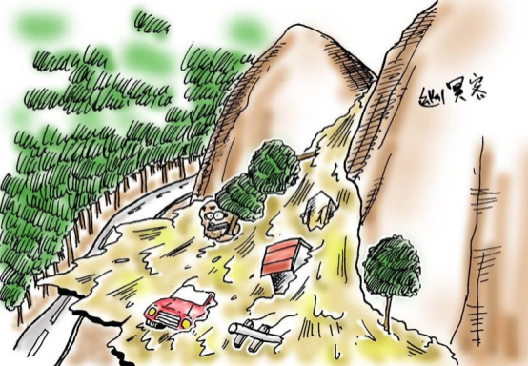

校園災害潛勢判定原則
坡地
坡地災害潛勢資料如何取得？
高中職
中小學
大專院校
每年度至災潛平臺系統填報過去坡地災害紀錄
敏感地質災害圖資
全國各級學校災害潛勢資訊管理系統:http://140.125.154.179/ms/

Slide 26
校園災害潛勢判定原則
坡地
坡地災害潛勢判定條件與方法
坡地災害潛勢圖資
資料來源!!
圖資來源 | 2012/2013年
中央地質調所 | 順向坡、土石流扇狀地、落石敏感區、岩屑崩滑敏感區、岩體滑動敏感區、土石流敏感區、2012年版活動斷層
農委會水保局 | 土石流潛勢溪流、土石流潛勢溪流影響範圍
中小學
全國各級學校災害潛勢資訊管理系統:http://140.125.154.179/ms/

Slide 27
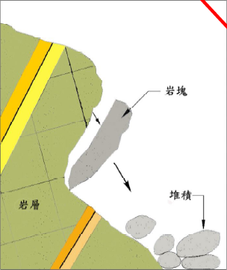
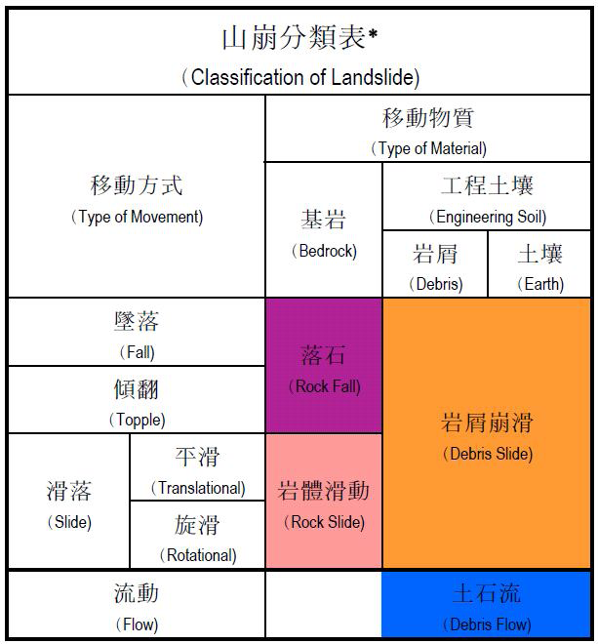
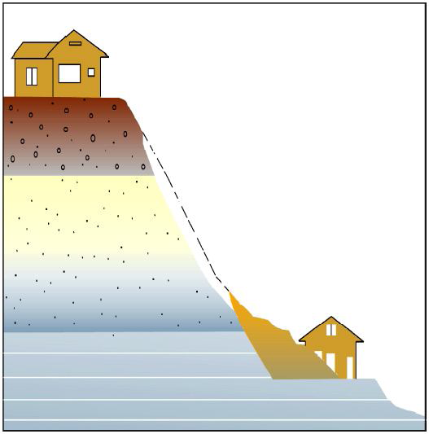
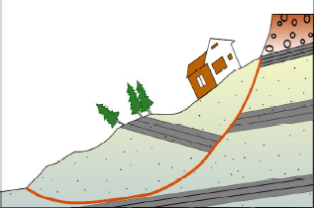
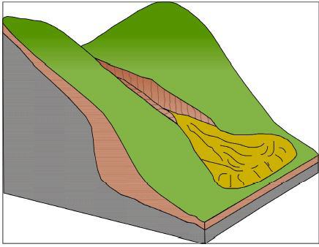
校園災害潛勢判定原則
1.落石敏感區
地調所- 坡地環境地質災害敏感區
2.岩屑崩滑敏感區
坡
3.岩體滑動敏感區
中小學
4.土石流敏感區
全國各級學校災害潛勢資訊管理系統:http://140.125.154.179/ms/Default.aspx

Slide 28
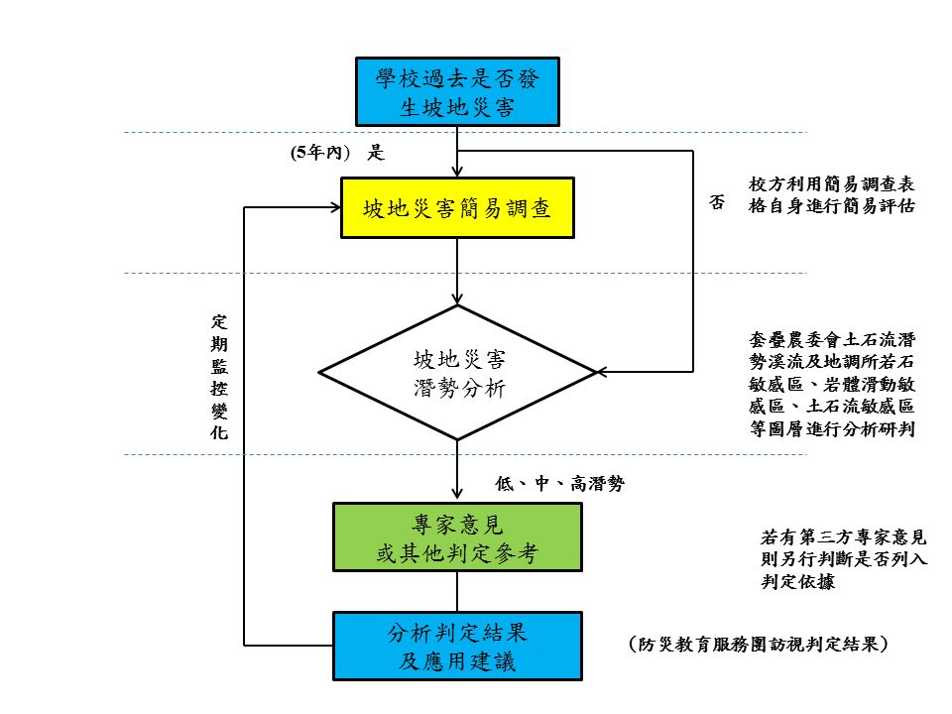
校園災害潛勢判定原則
坡地
坡地災害潛勢分析流程
全國各級學校災害潛勢資訊管理系統:http://140.125.154.179/ms/Default.aspx

Slide 29
校園災害潛勢判定原則
坡地
坡地災害潛勢判定條件與方法
學校潛勢圖資
潛勢結果 | 2010年 | 2011年 | 2012年 | 2013年
高 | 1.距離土石流潛勢溪流50公尺內。 2.位於落石、岩屑崩滑、岩體滑動、土石流高敏感區範圍50公尺內。 |  | 1.距離土石流潛勢溪流50公尺內。 2.於坡地災潛判定參考地調所標準。 | 1.位於土石流潛勢溪流影響範圍內 2.位於土石流潛勢溪流50公尺範圍內 3.位於地調所地質災害高敏感區或順向坡影響範圍內
中 | 1.距離土石流潛勢溪流51-200公尺內。 2.位於落石、岩屑崩滑、岩體滑動、土石流中敏感區範圍50公尺內。 |  | 1.距離土石流潛勢溪流51-200公尺內。 2.於坡地災潛判定參考地調所標準。 | 1.位於水土保持局劃定山坡地範圍內 2.位於地調所地質災害中敏感區內 3.位於土石流潛勢溪流50-200公尺內
低 | 1.校園週邊200公尺內無崩塌地或土石流潛勢溪流或順向坡。 |  | 1.距離土石流潛勢溪流51-200公尺以外。 2.於坡地災潛判定參考地調所標準。 | 1.校園週邊200公尺內無崩塌地或土石流潛勢溪流或順向坡。
全國各級學校災害潛勢資訊管理系統:http://140.125.154.179/ms/Default.aspx

Slide 30
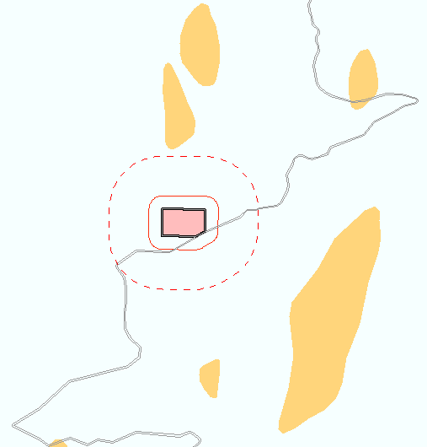

校園災害潛勢判定原則
坡地
以嘉義縣某國民小學為例
99年學校輪廓(國小中心點+200公尺)
99年學校輪廓+200公尺之範圍(中潛勢)
99年判斷為中潛勢學校
100年學校輪廓
中小學
100年學校輪廓+ 50公尺之範圍(高潛勢)
100年學校輪廓+200公尺之範圍(中潛勢)
100年判斷為低潛勢學校
嘉義縣某國民小學
地調所順向坡調查資料
全國各級學校災害潛勢資訊管理系統:http://140.125.154.179/ms/Default.aspx

Slide 31
校園災害潛勢判定原則
坡地災害潛勢判定條件與方法
學校填報資料
坡地
潛勢結果 | 2010年 | 2011年 | 2012年 | 2013年
高潛勢 | 1.近10年曾發生過坡地災害。 2.校園週邊50公尺內，坡面有樹面枯死情形、坡面有侵蝕溝、坡面土壤有崩塌現象、坡腳有土石堆積者。 3.校園週邊50公尺內，擋土牆有出現龜裂、擋土牆排水孔有阻塞現象、擋土牆有毀損情形、擋土牆坡腳有土石堆積者。 4.校園地板或路面有出現裂縫、校園地板或路面有出現沉陷變形、校園排水系統常因土石堆積而堵塞者。 5.學校距離有土石堆積之溪流50公尺內。 6.校園距離崩塌裸露土坡50公尺內。 |  |  | 1.近5年曾發生過坡地災害。 2.校園週邊50公尺內，坡面有樹面枯死情形、坡面有侵蝕溝、坡面土壤有崩塌現象、坡腳有土石堆積者。 3.校園週邊內，擋土牆有出現龜裂、擋土牆排水孔有阻塞現象、擋土牆有毀損情形、擋土牆坡腳有土石堆積者。 4.校園地板或路面有出現裂縫、校園地板或路面有出現沉陷變形、校園排水系統常因土石堆積而堵塞者。 5.學校距離有土石堆積之溪流50公尺內。 6.校園距離崩塌裸露土坡50公尺內。
中潛勢 | 校園週邊51~200公尺內有崩塌裸露土坡者。 |  |  | 校園週邊51~200公尺內有崩塌裸露土坡者。
低潛勢 | 校園週邊200公尺內無崩塌裸露土坡者。 |  |  | 校園週邊200公尺內無崩塌裸露土坡者。
全國各級學校災害潛勢資訊管理系統:http://140.125.154.179/ms/Default.aspx

Slide 32
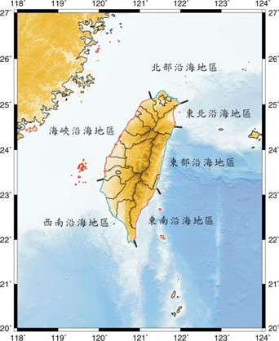
校園災害潛勢判定原則
海嘯
海嘯災害潛勢資料如何取得？
1.中央氣象局6個警戒區域
2.各縣市危險程度分為3級
每年度至災潛平臺系統查詢位於海嘯範圍有哪些學校?
全國各級學校災害潛勢資訊管理系統:http://140.125.154.179/ms/Default.aspx

Slide 33
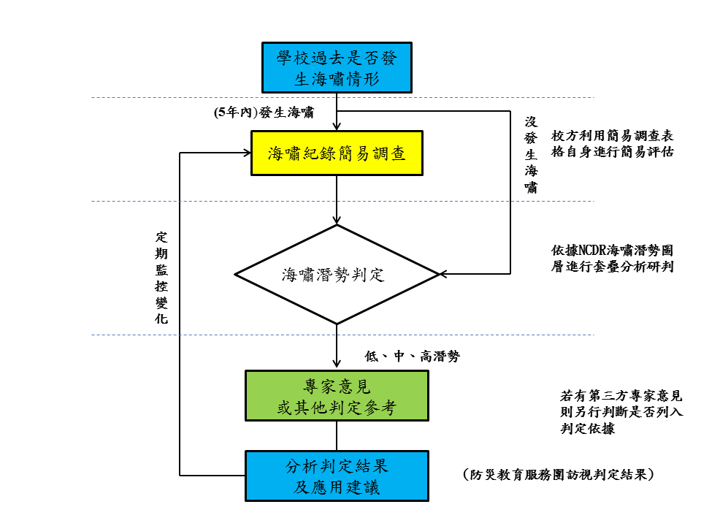
校園災害潛勢判定原則
海嘯
臺澎金馬沿海地區海嘯警戒分區劃分表（100.6.27）
分區名稱 | 分區範圍
北部沿海地區 | 包括新北市及基隆市沿岸。
東北沿海地區 | 包括宜蘭縣頭城鎮至蘇澳鎮沿岸。
東部沿海地區 | 包括宜蘭縣南澳鄉至臺東縣長濱鄉沿岸。
東南沿海地區 | 包括臺東縣成功鎮至屏東縣滿州鄉沿岸。
西南沿海地區 | 包括臺南市至屏東縣恆春鎮沿岸。
海峽沿海地區 | 包括桃園縣至嘉義縣沿岸，以及澎湖縣、金門縣與連江縣等離島區域。
海嘯災害潛勢分析流程
全國各級學校災害潛勢資訊管理系統:http://140.125.154.179/ms/Default.aspx

Slide 34
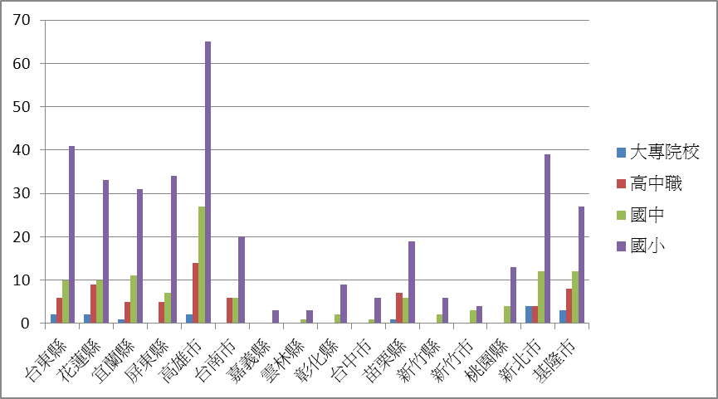
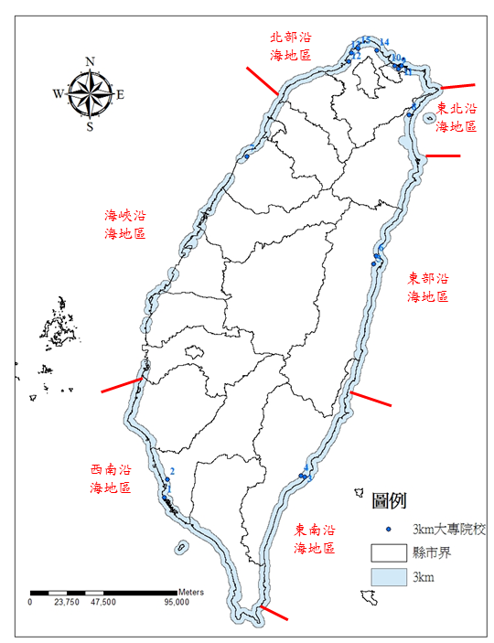
校園災害潛勢判定原則
圖4-44 台灣沿海3公里範圍內可能受海嘯影響的學校統計圖
區級 | 縣市 | 說明 | 大專院校 | 高中職 | 國中 | 國小 | 合計
I | 新北市、基隆市 | 歷史資料顯示有海嘯災害者。 | 7 | 12 | 24 | 66 | 109
II | 台中市、彰化縣、雲林縣、嘉義縣、台南縣市、高雄市（含東沙、南沙）、屏東縣、台東縣、花蓮縣、宜蘭縣、澎湖縣 | 歷史資料顯示可能有海嘯紀錄或疑似海嘯紀錄，但無海嘯災害者。 | 7 | 45 | 75 | 245 | 372
III | 桃園縣、新竹縣、新竹市、苗栗縣、金門縣、連江縣 | 歷史資料顯示並無海嘯紀錄，但可能受影響者。 | 1 | 7 | 15 | 42 | 65
合計 |  |  | 15 | 64 | 114 | 353 | 546
附註：台北市、嘉義市、南投縣未臨海，無海嘯威脅。
台灣沿海3公里影響範圍內可能
受海嘯影響的大專院校分布圖

Slide 35
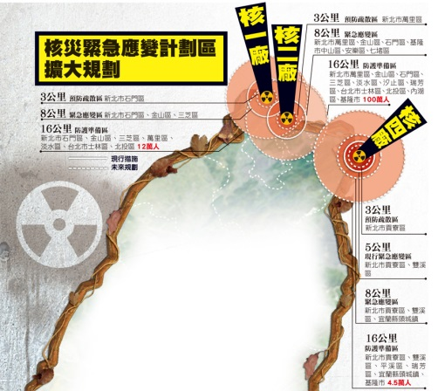
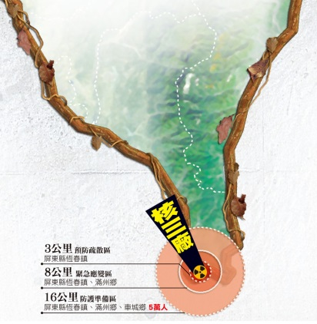
校園災害潛勢判定原則
輻射
輻射災害潛勢資料如何取得？
依據原子能委員會劃定:
(1).3公里預防疏散區
(2).8公里緊急應變區
(3).16公里防護準備區
每年度至災潛平臺系統查詢位於輻射範圍有哪些學校?
全國各級學校災害潛勢資訊管理系統:http://140.125.154.179/ms/Default.aspx

Slide 36
校園災害潛勢判定原則
原能會近2年著手檢討相關法規，近日並擬妥《核子事故緊急應變法》修正案，擬將緊急應變計劃區擴大劃設由1區擴大為3區，核電廠方圓3公里、8公里及16公里範圍內將分別劃設為「預防疏散區」，「緊急應變區」及「防護準備區」，一旦核能機組失控將優先撤離3公里內民眾，預估未來應變計劃區擴大到16公里後，涵蓋民眾將新增104萬人。
如果核災發生幅射塵順著東北季風，影響範圍將籠罩整個台灣。

Slide 37
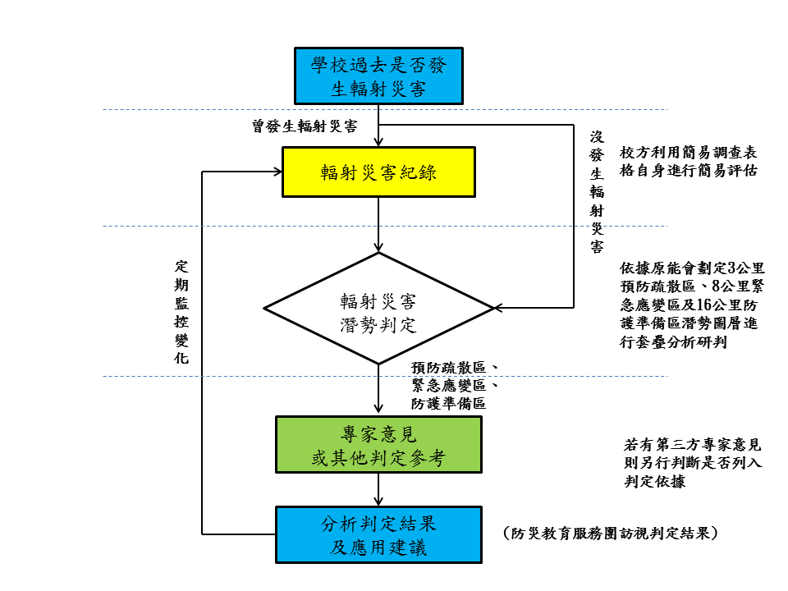
校園災害潛勢判定原則
輻射
輻射災害潛勢分析流程
全國各級學校災害潛勢資訊管理系統:http://140.125.154.179/ms/Default.aspx

Slide 38
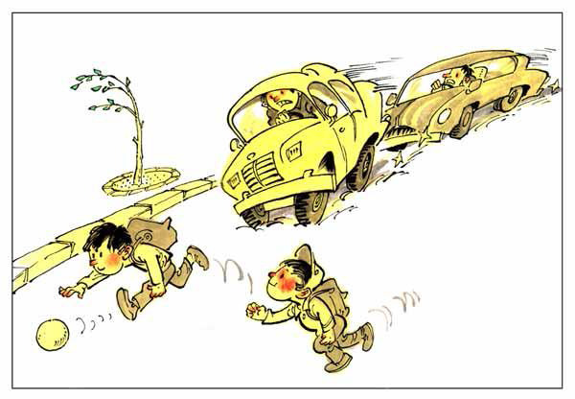
校園災害潛勢判定原則
人為
人為災害潛勢資料如何取得？
1.交通車流量
2.危險場所與設施
3.無人看守流域
每年度至災潛平臺系統填報人為災潛填報表
全國各級學校災害潛勢資訊管理系統:http://140.125.154.179/ms/Default.aspx

Slide 39
校園災害潛勢判定原則
人為
人為災害潛勢分析流程
全國各級學校災害潛勢資訊管理系統:http://140.125.154.179/ms/Default.aspx

Slide 40
校園災害潛勢判定原則
人為
人為災害潛勢判定條件與方法
災潛結果 | 2010年 | 2011年 | 2012年 | 2013年
高潛勢 | 表D1~D3、D6~D8與D10中，勾選小項總數在3項以上者。 表D9中積分在20分以上者。 表D4項目總數在2項以上者。 評分表D11項目總數在2項以上者(D≧2)
中潛勢 | A、B、C、D條件中，有任一或任二為滿足高潛勢或低潛勢者。
低潛勢 | 表D1~D3、D6~D8與D10中，勾選小項總數在1項以上者。 表D9中積分在10分以下者。 表D4項目總數在1項以下者。 評分表D11項目總數在0項者(D=0)
※備註:高潛勢:同時滿足兩條件以上者，定義為高潛勢。 中潛勢:A、B、C、D條件中未符合高潛勢與低潛勢 低潛勢：同時滿足A、B、C、D者 其中A為第一類積分(危險場所與設施)，包含評分表D1~D3、D6~D8與D10項；B為第二類積分(交通要道)，包含評分表D9項；C為第三類積分(無人看守水域)，包含評分表D4項；D為第四類積分(校園易致災因子)，包含評分表D11項
全國各級學校災害潛勢資訊管理系統:http://140.125.154.179/ms/Default.aspx

Slide 41
校園災害潛勢判定原則
如何登入線上填報/更新作業系統
輸入網址http://140.125.154.179/ms/Default.aspx
點選左側「使用者登入」。
輸入「縣市別」、「學習階段」、「學校名稱」與「密碼」
全國各級學校災害潛勢資訊管理系統:http://140.125.154.179/ms/Default.aspx

Slide 42

校園災害潛勢檢核表內容
簡易災害潛勢檢核表
  地震：學校基本資料、地震災害紀錄
  颱洪：校園淹水紀錄（淹水高度等）
  坡地：土石流、山崩與地滑災害（覆土深度等） ；檢查項目（邊坡、擋土牆、校園地板與路面、排水系統基本檢察，以及致災區距離）
  人為：危險設施、無人看守流域、交通流量

Slide 43
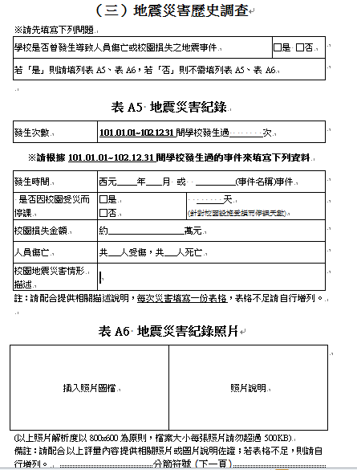
學校填報表格說明
線上填報/更新作業流程範例！
地震調查
1.表A5依據學校過去101.01.01~102.12.31
是否發生地震災害進行調查。
2.表A6上傳地震災害記錄照片，點選上傳
檔案選擇你欲上傳檔案。
3.資料確認無誤後，請點選儲存並繼續。
全國各級學校災害潛勢資訊管理系統:http://140.125.154.179/ms/Default.aspx

Slide 44
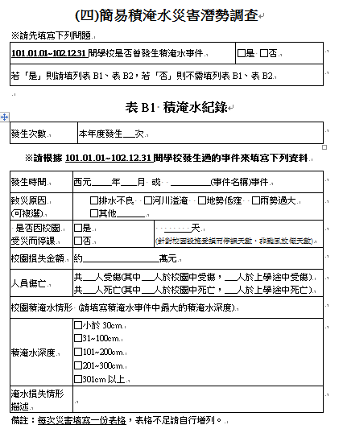
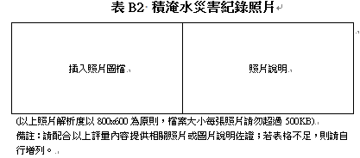
學校填報表格說明
線上填報/更新作業流程範例！
積淹水調查
1.表B1依據學校過去101.01.01~102.12.31
是否發生積淹水災害進行調查。
2.表B2上傳積淹水災害記錄照片，點選上
傳檔案選擇你欲上傳檔案。
3. 資料確認無誤後，請點選儲存並繼續。
全國各級學校災害潛勢資訊管理系統:http://140.125.154.179/ms/Default.aspx

Slide 45
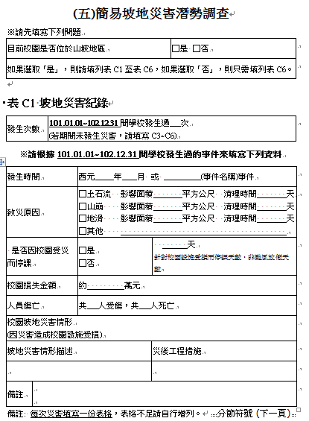
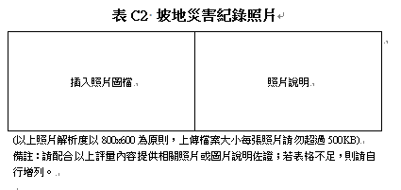
學校填報表格說明
線上填報/更新作業流程範例！
坡地調查
1.表C1依據學校101.01.01~102.12.31是否發
生坡地災害進行調查。
2.表C2上傳坡地災害記錄照片，點選上傳檔
案選擇你欲上傳檔案。
3.資料確認無誤後，請點選儲存並繼續。
全國各級學校災害潛勢資訊管理系統:http://140.125.154.179/ms/Default.aspx

Slide 46
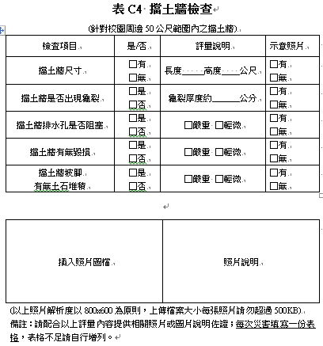
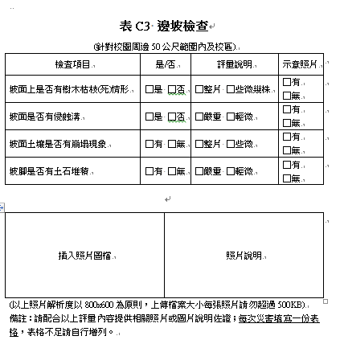
學校填報表格說明
線上填報/更新作業流程範例！
坡地調查
1.表C3請根據校園環境現況，針對坡面樹木情形、
侵蝕溝、崩塌現象與土石堆積等，進行調查，
並點選上傳檔案選擇你欲上傳相關照片。
2.表C4請根據校園環境現況，針對擋土牆尺寸、
擋土牆龜裂情形、排水孔阻塞、毀損現象與土
石堆積等進行調查，並點選上傳檔案選擇你欲
上傳相關照片。
全國各級學校災害潛勢資訊管理系統:http://140.125.154.179/ms/Default.aspx

Slide 47
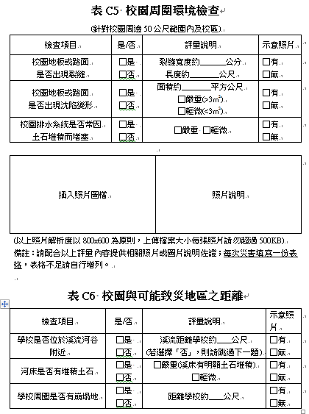
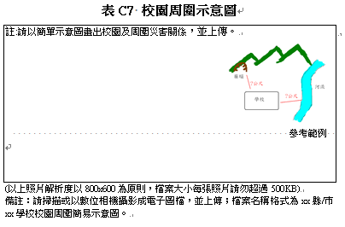
學校填報表格說明
線上填報/更新作業流程範例！
坡地調查
1.表C5請根據校園環境現況，針對校園周圍路面是否出
現裂縫、沉陷變形與土石堆積等進行調查，並點選上
傳檔案選擇你欲上傳相關照片。
2.表C6請根據校園環境現況，針對校園與可能致坡地災
害地區之距離，如是否位於溪流河谷附近、土石堆積
與崩塌地等進行調查。
3.表C7請根據校園環境現況，並點選上傳檔案選擇你欲
上傳相關照片。
全國各級學校災害潛勢資訊管理系統:http://140.125.154.179/ms/Default.aspx

Slide 48
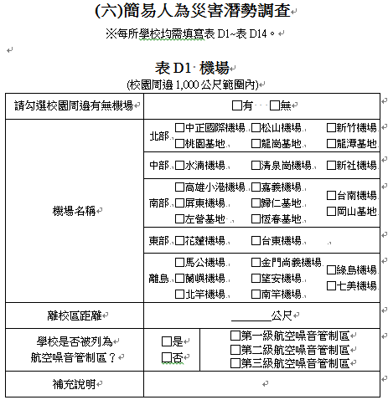
學校填報表格說明
線上填報/更新作業流程範例！
人為調查
表D1針對學校周邊1,000公尺範圍內是否有機場進行填報，請您依據實際情況填報/更新，如果您選「有」，請選擇機場名稱，並填報/更新與校區距離、是否列為航空噪音管制區，必要時補充說明。
全國各級學校災害潛勢資訊管理系統:http://140.125.154.179/ms/Default.aspx

Slide 49

學校填報表格說明
線上填報/更新作業流程範例！
人為調查
表D2針對學校周邊100公尺範圍內是否有加油站進行調查，請您依據實際情況填報/更新作業。
如果您欲選「有」，請直接於加油站名稱下方填寫加油站站名，並填寫與校區距離。
如果您選「無」，則無需進行任何修改動作，請繼續填報下一表格。
表D3針對學校周邊500公尺範圍內是否有化工廠及石化設施進行調查，請您依據實際情況填報/更新作業。
如果您選「有」，請直接於化工廠及石化設施名稱下方填寫石化設施名稱，並填寫與校區距離。如果您選「無」，則無需進行任何修改動作，請繼續填報下一表格。
全國各級學校災害潛勢資訊管理系統:http://140.125.154.179/ms/Default.aspx

Slide 50

學校填報表格說明
線上填報/更新作業流程範例！
人為調查
表D4請根據校園周邊200公尺內是否有無人看守水域之排水圳溝、河川溪流、湖泊水庫、埤塘等進行調查。
表D5針對學校500公尺範圍內是否有鄰近大型醫療院所進行調查，請您依據實際情況填報/更新作業。
如果您欲選「有」，請直接於校區周邊之大型醫療院所名稱下方填寫醫療院所名稱，並填寫與校區距離。
如果您選「無」，則無需進行任何
修改動作，請繼續填報下一表格。
全國各級學校災害潛勢資訊管理系統:http://140.125.154.179/ms/Default.aspx

Slide 51

參、學校填報表格說明
線上填報/更新作業流程範例！
人為調查
表D6針對學校周邊80公尺範圍內變電所進行調查，請您依據實際情況填報/更新作業。
如果您欲選「有」，請直接填寫與校區距離。
如果您選「無」，則無需進行任何修改動作，請繼續填報/更新下一表格。
表D7針對學校周邊80公尺範圍內高壓電塔進行調查，請您依據實際情況填報/更新作業。 如果您欲選「有」，請直接填寫與校區距離。
如果您選「無」，則無需進行任何修改動作，請繼續填報/更新下一表格。
全國各級學校災害潛勢資訊管理系統:http://140.125.154.179/ms/Default.aspx

Slide 52

學校填報表格說明
線上填報/更新作業流程範例！
人為調查
表D8針對學校周邊50公尺範圍內電波發射臺進行調查，請您依據實際情況填報/更新作業。
如果您欲選「有」，請直接填寫與校區距離，並於備註勾選或說明。
如果您選「無」，則無需進行任何修改動作，請繼續填報/更新下一表格。
全國各級學校災害潛勢資訊管理系統:http://140.125.154.179/ms/Default.aspx

Slide 53

學校填報表格說明
線上填報/更新作業流程範例！
人為調查
表D9針對校門口前之交通要道車流量進行調查。
今年新增學校搭乘校車通勤人數百分比
表D10針對學校周邊100公尺內可能造成人為災害的危險設施及場所進行調查，請針對危險性工廠、爆竹工廠、彈藥庫與其他進行說明。
全國各級學校災害潛勢資訊管理系統:http://140.125.154.179/ms/Default.aspx

Slide 54

學校填報表格說明
人為災害D9表格如何填報？
交通部公路總局(http://www.thb.gov.tw/TM/Default.aspx)→統計資訊→公路統計資訊→公路交通量調查統計表

Slide 55

學校填報表格說明
線上填報/更新作業流程範例！
人為調查
表D11依據學校101.01.01~102.12.31是否發生人為災害進行調查。
如果您選「是」，請續填下表之發生次數、原因。
如果您選「否」則無需進行任何修改動作，請繼續填報/更新下一表格。
全國各級學校災害潛勢資訊管理系統:http://140.125.154.179/ms/Default.aspx

Slide 56

學校填報表格說明
線上填報/更新作業流程範例！
人為調查
表D12請依據學校環境現況，自下拉式選單中，選出您認為最嚴重的前五項人為災害。
表D13請根據校園環境現況，點選上傳檔案選擇你欲上傳檔案。
全國各級學校災害潛勢資訊管理系統:http://140.125.154.179/ms/Default.aspx

Slide 57
102年度「校園災害潛勢檢核」
學校填報的校園災害潛勢檢核表修正內容主要配合本年度災害潛勢評估方法進行局部修正，主要修正項目包括:
1.學校資料調查部分請學校加繪校廓範圍，
2.校園災害的填報，災害的統計時間主要針對101.01.01~102.12.31
3.表格內之颱洪災害名稱改以淹水災害稱呼，
4.人為災害部分有鑑於學生搭乘校車發生事故比例在近年來有增加趨勢，因此在 表D9 校門口前之交通要道項目下，加填學生搭乘校車通勤人數百分比，即學生通勤人數/全校學生數百分比(%)

Slide 58

如何進入網站
全國各級學校災害潛勢資料更新網站
http://140.125.154.179/2014sv/
從災潛平台首頁進入

Slide 59


網站登入
選擇縣市、學習階段與學校名稱
如忘記密碼，來信洽詢本計畫團隊

Slide 60

學校資料調查&校區資料調查
如有區分多個校區，請逐一新增
單一個校區，直接新增一筆資料，校區名稱請打學校名稱

Slide 61

校區資料編輯
擇一上傳即可

Slide 62
網路上可免費使用的電子圖
Google Map
https://www.google.com.tw/maps/
通用版電子地圖
http://emap.nlsc.gov.tw/gis/
內政部資訊中心TGOS圖台
http://map.tgos.nat.gov.tw/

Slide 63


校區資料編輯-校區範圍
請利用地圖縮放至該校區範圍
點選繪面按鈕，在地圖上繪製校區確切範圍
快速點兩下便是結束繪製
點選清除可重新繪製

Slide 64


校舍資料編輯

Slide 65

填寫調查表
表示目前填寫進度
進入填寫調查表頁面

Slide 66

填寫調查表

Slide 67



地震災害紀錄

Slide 68


積淹水紀錄

Slide 69




坡地調查
邊坡檢查
坡地災害紀錄
擋土牆檢查
校園周圍環境檢查

Slide 70


坡地調查
點選地圖可了解校區周邊環境概況，可利用計算距離與面積工具，輔具表格內容填寫。

Slide 71


人為災害-機場

Slide 72




人為災害

Slide 73



人為災害
半聯結車
全聯結車
小型車

Slide 74



人為災害

Slide 75

校園災害潛勢檢核表填寫及注意事項

Slide 76

學校災潛平臺之功能目的
透過網站管理學校災害，落實防災教育安全，建立有效防災計畫。
4.防災資訊
1.學校填報資料
5.網站簡介
2.災害潛勢評估
安全第一
3.災害潛勢圖資

Slide 77

災害潛勢檢核目的
校園災害潛勢檢核目的？
  瞭解校園週遭可能發生的災害。
  掌握學校災害潛勢資訊。
    全國各級學校災害潛勢資訊管理系統http://safecampus.edu.tw
  擬定防災計畫書。

Slide 78

校園災害潛勢評估結果應用
納入災害潛勢圖於防救計畫書中
全國各級學校災害潛勢資訊管理系統:http://140.125.154.179/ms/Default.aspx

Slide 79

災潛判定結果
學校
操作方法：使用者登入→災害潛勢評估

Slide 80


校園災害潛勢評估結果應用
輸入「縣市別」、「學習階段」、「學校名稱」與「密碼」
輸入網址:http://140.125.154.179:8080/drpweb/login.jsp
全國各級學校災害潛勢資訊管理系統:http://140.125.154.179/ms/Default.aspx

Slide 81

校園災害潛勢評估結果應用
1.並依據校園環境
現況，加強撰寫
高災潛部分之防
救災計畫。
2.第三篇地震災潛
與應變。
3.第四篇颱風、水
災災潛與應變。
4.第五篇坡地災潛
與應變。
5.第六篇海嘯災潛
與應變。
6.第七篇輻射災潛
與應變。
全國各級學校災害潛勢資訊管理系統:http://140.125.154.179/ms/Default.aspx

Slide 82

校園災害潛勢評估結果應用
計畫第二篇共同性事項之2.2災害防救資料蒐集，將系統提供之災害潛勢判定結果納
入2.2.1災害潛勢調查
全國各級學校災害潛勢資訊管理系統:http://140.125.154.179/ms/Default.aspx

Slide 83
全國各級學校災害潛勢資料更新與修訂機制
校園災害潛勢
淹水
地震
坡地
人為
輻射
海嘯
災害潛勢評估與方法檢討
更新災害主管機關潛勢圖資
學校填報簡易調查表
資料勘誤與修正
若學校對評估結果存有疑慮
，則統一向教育局(處)及業管司署提出申覆
災害潛勢評估
教育部資訊及科技教育司彙整申請
學校災害潛勢
勘查與確認
請委辦計畫團隊重新審視確認
防災與減災對策研擬
逐年修訂校園災害防救計畫

Slide 84
各級學校災害潛勢評估結果覆核申請表
各級學校災害潛勢評估結果覆核申請表
學校名稱： |  | 學校地址：
擬申請災害類別： 地震 淹水 坡地 人為 輻射 海嘯
申請人 | 姓名： |  | 連絡電話：
 | 服務部門： |  | E_MAIL：
※原災害潛勢等級 地 震：高 中 低 淹 水：高 中 低 坡 地：高 中 低 人 為：高 中 低 輻 射：高 中 低 海 嘯：高 中 低 |  |  | ※擬申請覆核等級 地 震：高 中 低 淹 水：高 中 低 坡 地：高 中 低 人 為：高 中 低 輻 射：高 中 低 海 嘯：高 中 低
※申請覆核理由(檢附相關資料)：

